Slide 1
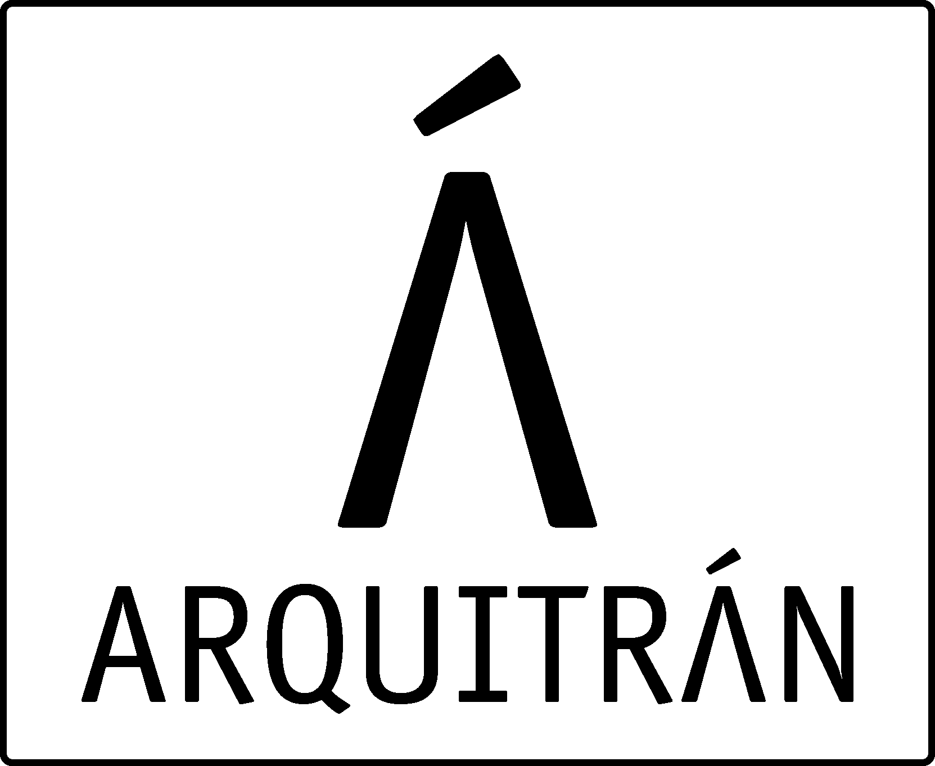
Centro de recepción de visitantes en el Castillo de San Lorenzo El Real de Chagres.
Darién Montañez ARQUITECTO PANAMEÑO©

Slide 2
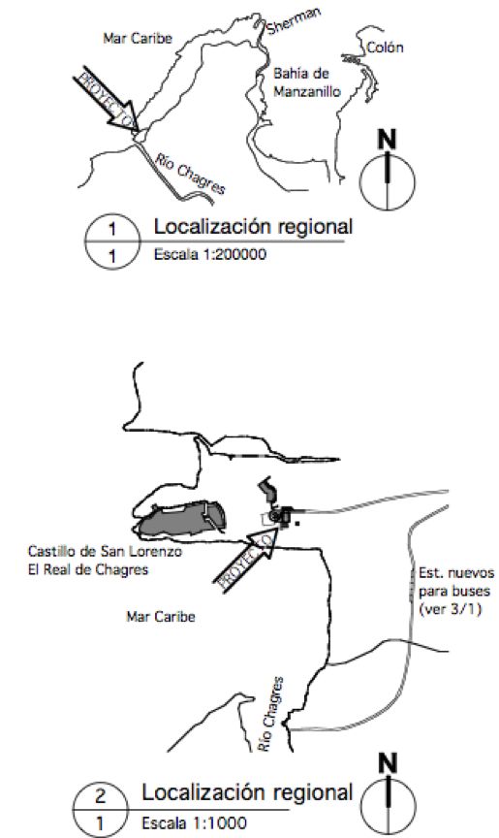
Localización
El objetivo del proyecto es satisfacer las necesidades básicas de un visitante al Castillo de San Lorenzo El Real de Chagres. El área a ser construida es el terreno plano que queda a la izquierda de la carretera de acceso al fuerte, justo antes del actual área de estacionamientos.

Slide 3
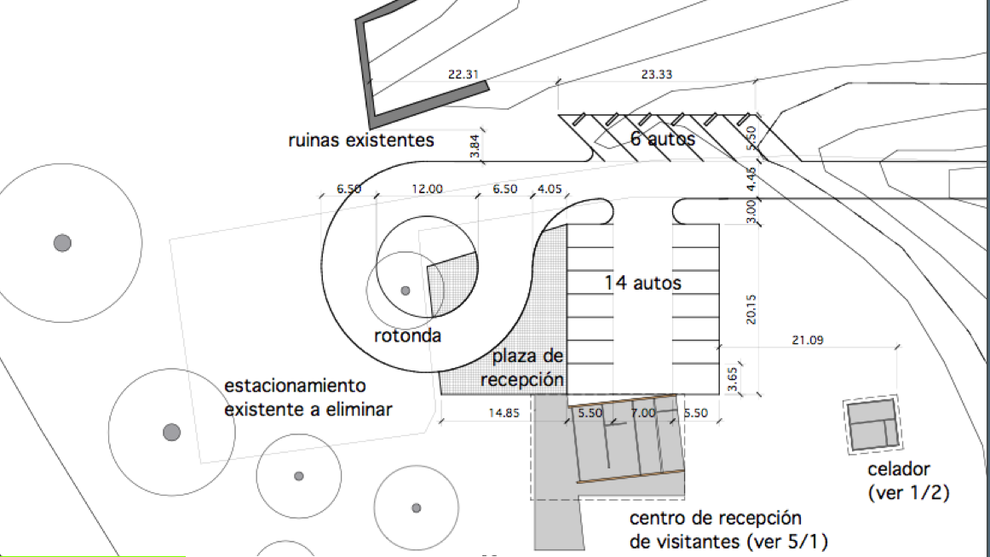
Localización
Una rotonda permite el desembarque de los visitantes. Las áreas de rodamiento serán de adoquines de cemento, y los estacionamientos de bloques ornamentales tipo “grama-block”. La plaza de recepción, situada entre la rotonda y el edificio, también será de adoquines.

Slide 4
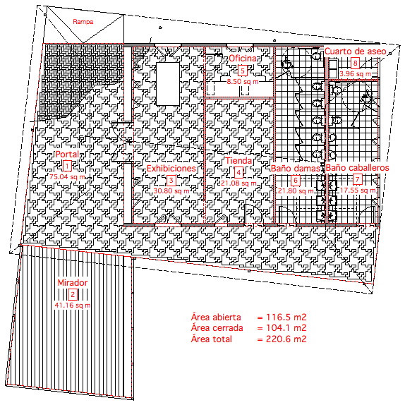
Planta arquitectónica
Para explotar la vista de la desembocadura del Chagres, además de la vista al Castillo de San Lorenzo, los accesos y circulación públicos se dan en portales abiertos al sur y al este. En el lado sur se instalará una terraza abierta con piso de madera que se proyecta más afuera sobre la pendiente, consiguiendo perspectivas nuevas del castillo y el río.
Los espacios internos están distribuidos sencillamente: La entrada principal lleva al área de exhibiciones, de donde el visitante pasa a una pequeña tienda, con el área de administración detrás. Las dos baterías de baños tienen un acceso independiente desde el portal más estrecho al lado sur del edificio. En la esquine noroeste hay un pequeño cuarto de aseo.

Slide 5
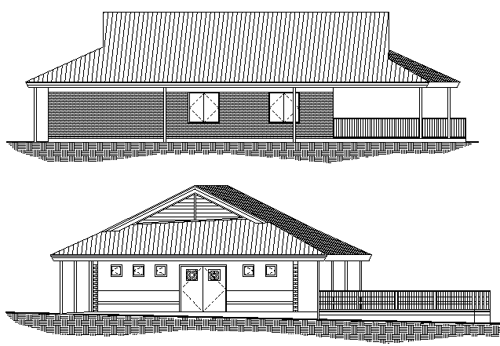
Elevaciones
Los techos de tejalit, con sus amplios aleros y ventanucos de ventilación en el caballete, hacen referencia al “bungalow” canalero, cliché inevitable de toda construcción postmoderna en el área del canal, pero recuperan todas las lecciones básicas del modelo original: principalmente fomentar la ventilación natural y ofrecer protección contra los elementos.
Ninguno de los muros se eleva hasta el nivel de la pendiente del techo, sino que tienen la misma altura de la fascia permietral del mismo: 2.25 metros. Las brechas irregulares que se producen entre el tope del muro y el cielo raso son cerrada con malla expandida de acero, lo que permite la circulación natural del aire y la iluminación natural y difusa de los espacios interiores.

Slide 6
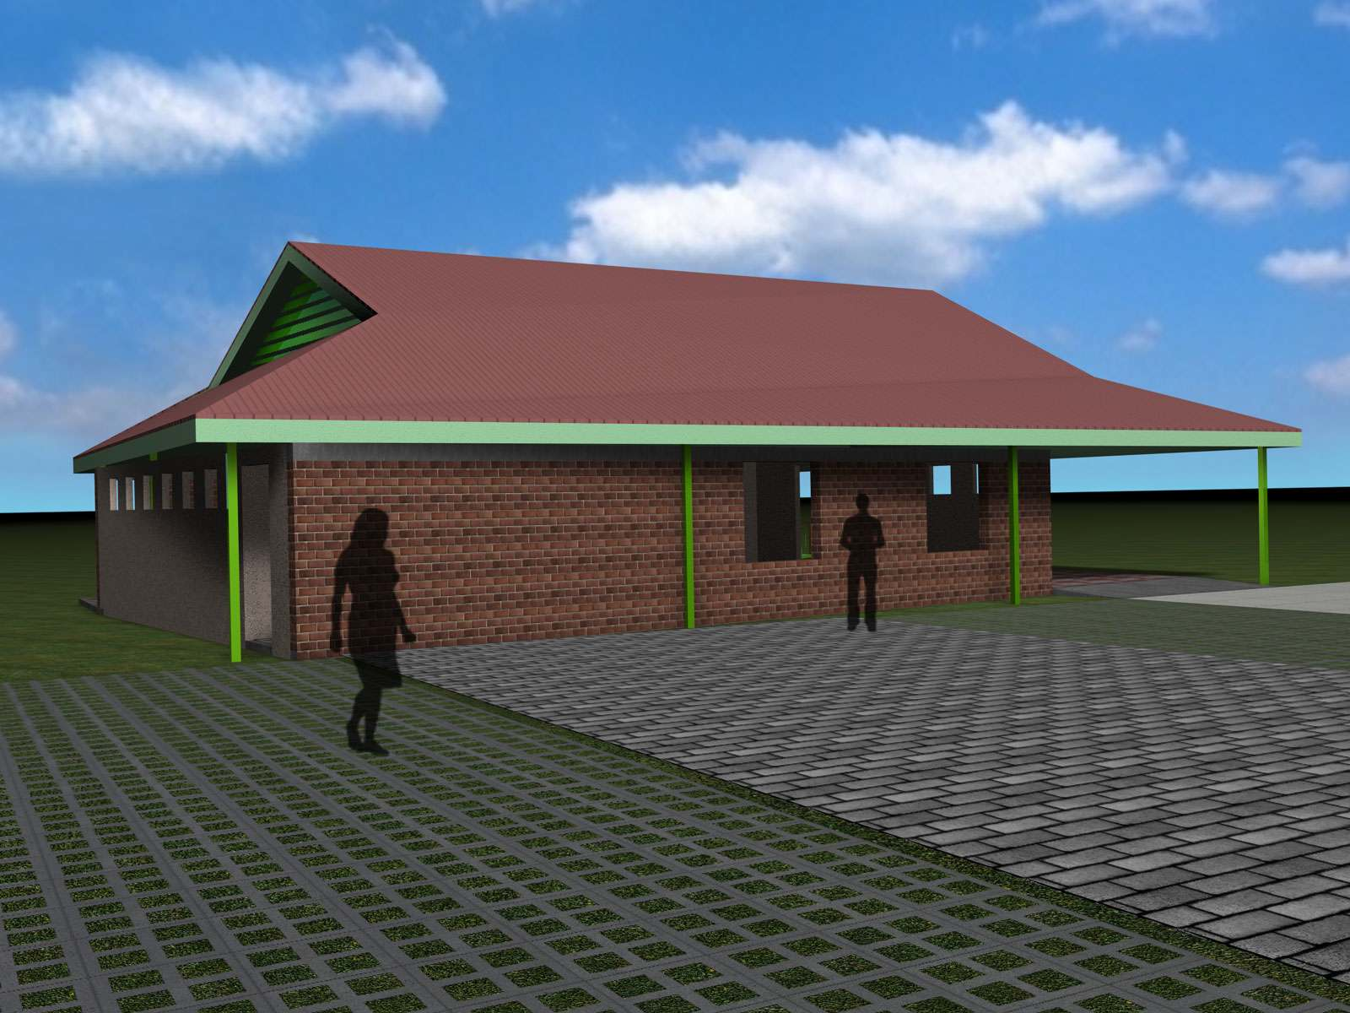
Perspectivas

Slide 7
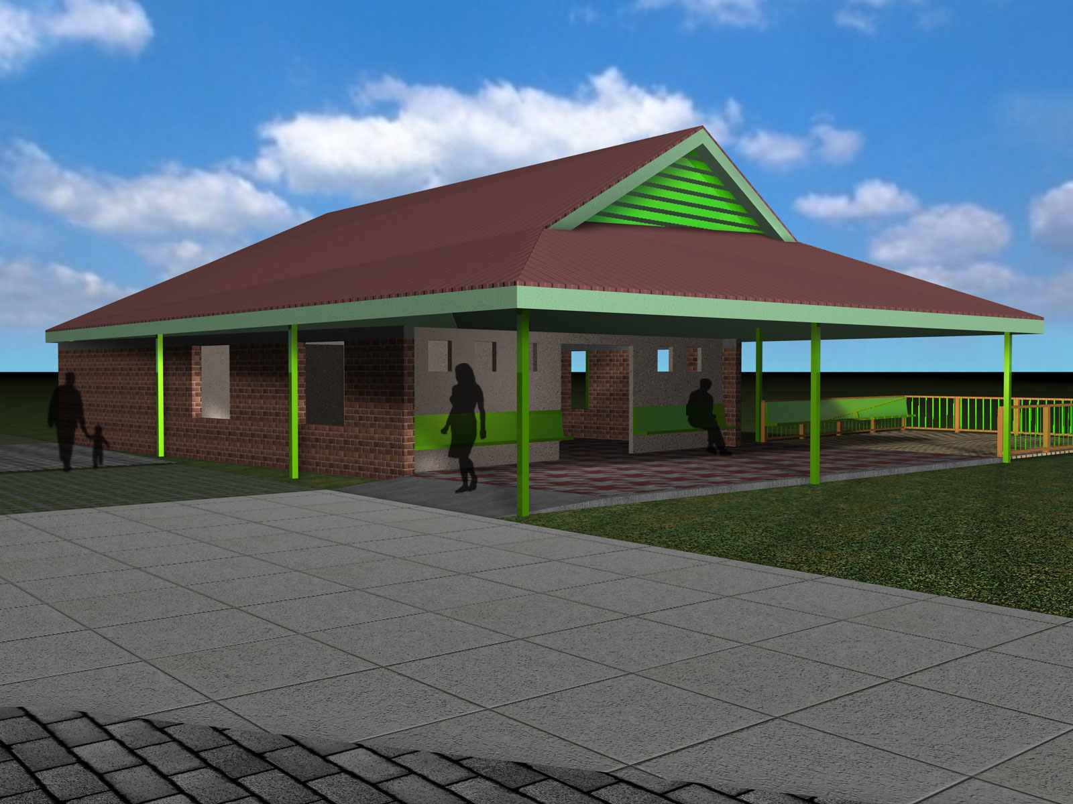

Slide 8
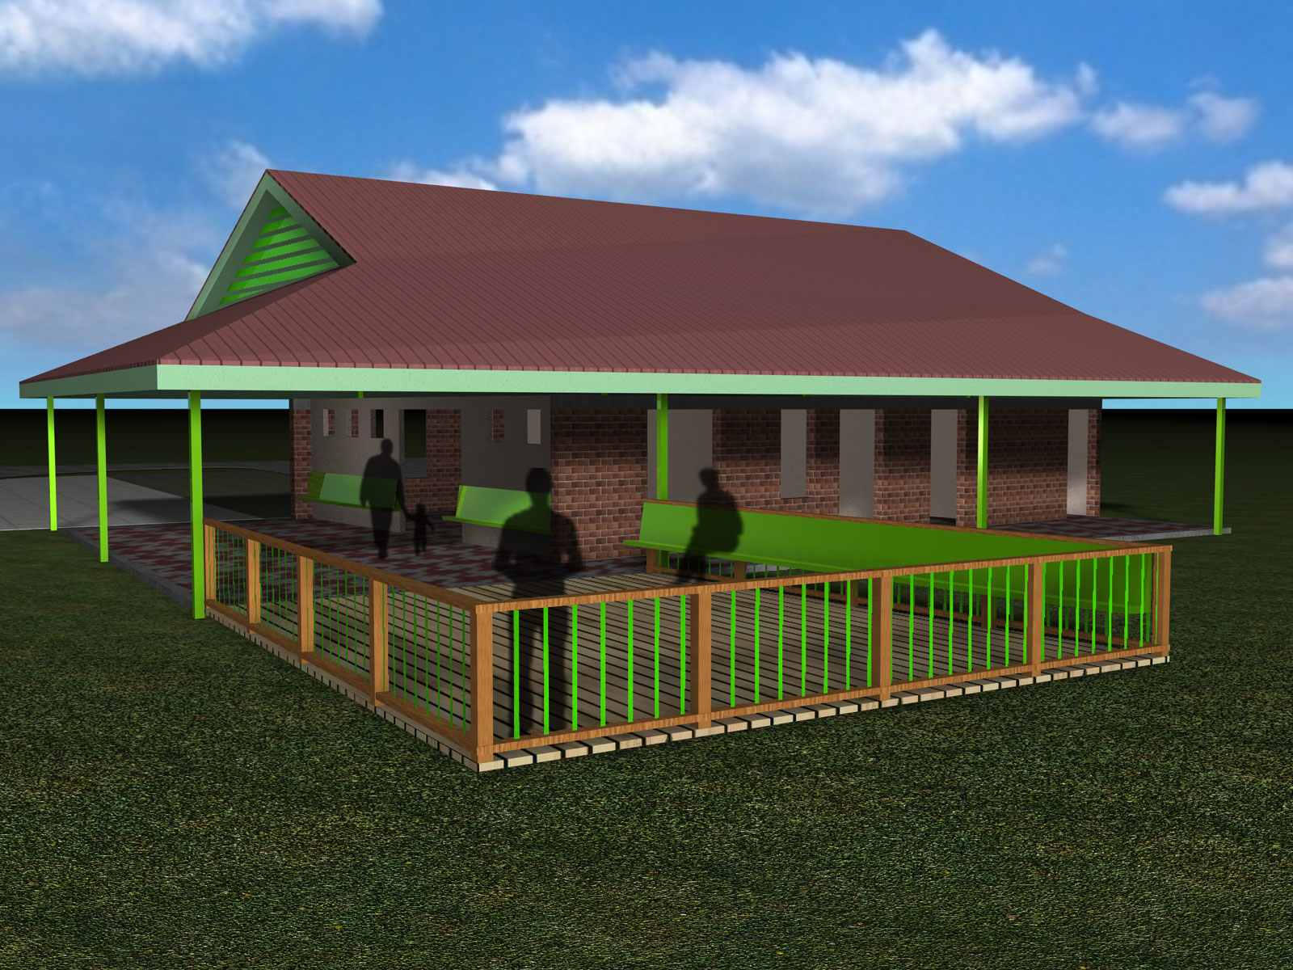

Slide 9
